Slide 1

ГОРОД ЧЕРЕПОВЕЦ

Slide 2
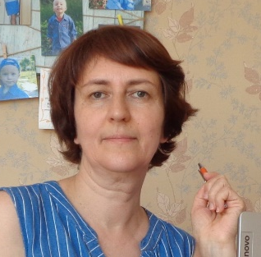
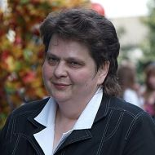

Реализация федерального проекта «Патриотическое воспитание граждан» на территории г.Череповца
малого
и
среднего
и
38 722 обучающихся
47
советников
39 образовательных учреждений
-
У Ч А С Т Н И К И П Р О Е К Т А
Педагогический состав
М У Н И Ц И П А Л Ь Н Ы Е К О О Р Д И Н А Т О Р Ы :
Дорохина
Оксана Владимировна
система
дополнительного образования
Ушенина
Галина Валентиновна
система
общего образования
Шалина
Светлана Сергеевна
молодежная
политика

Slide 3

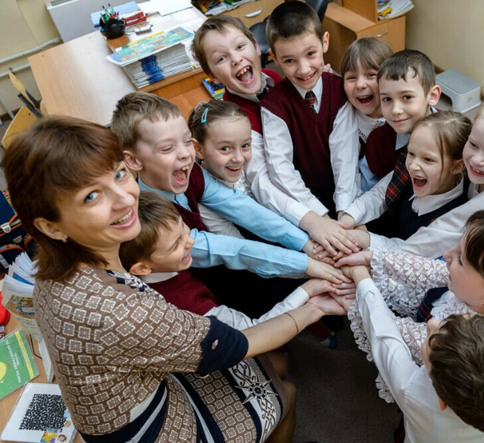

Цель работы советника:
Модернизация воспитательной среды в своем образовательном учреждении
малого
и
среднего
-
и
Задачи работы советника:
1. Помогает директору «настроить» воспитательную работу в рамках рабочих программ воспитания и календарных планов воспитательной работы;
2. Гармонично интегрирует Федеральные задачи, поставленные РДЦ, в программу воспитательной работы школы;
3. Действует в составе команды (зам.директора, педагог-психолог, социальный педагог, педагоги-предметники, представители родительской общественности, представители школьного актива);
-
и
и
4. Анализирует и эффективно использует ресурсную базу школы и города (во взаимодействии с руководством школы и муниципальным координатором);
5. Работает с активом родителей;
6. Работает с активом школьников через действующие детские объединения или напрямую.

Slide 4

«Первые шаги в работе»
Составить план работы
«для себя»,
определив ключевые дела и необходимые ресурсы для их проведения
Составить список возможных партнеров для организации сетевого взаимодействия
Познакомиться с социальным паспортом школы. Совместно с социальным педагогом продумать комплекс мер по включению детей «группы риска» в воспитательную работу учреждения
Проанализировать план воспитательной работы своего образовательного учреждения, определить мероприятия, для проведения которых необходимы «помощники»
Проанализировать среду для организации воспитательной работы в своем учреждении
Проинформировать участников воспитательного процесса школы о проектах РДШ с целью вовлечения большего количества обучающихся в ряды РДШ
Если в учреждении нет первичного отделения РДШ – организовать работу по его созданию
малого
и
среднего
-
и

Slide 5
СХЕМА ВЗАИМОДЕЙСТВИЯ ВСЕХ СУБЪЕКТОВ ВОСПИТАТЕЛЬНОГО ПРОЦЕССА
малого
ОРГАНЫ МЕСТНОГО САМОУПРАВЛЕНИЯ
и
среднего
-
и
МУНИЦИПАЛЬНЫЙ КООРДИНАТОР ПРОЕКТА
МУНИЦИПАЛЬНЫЙ КООРДИНАТОР РДШ
МУНИЦИПАЛЬНЫЙ
УРОВЕНЬ
разработка и реализация эффективной
системы функционирования проекта
мониторинг реализации Проекта
Оперативное управление советниками
Трансляция лучшего опыта и внесение
предложений на региональном уровне
Контроль реализации проекта
Предоставление посещений для
осуществления рабочих функций
Информационное сопровождение
Проекта
Информирование и вовлечение образовательных
организаций в проекты РДШ
Популяризация РДШ
Содействие созданию первичных отделений РДШ
УРОВЕНЬ
ОБРАЗОВАТЕЛЬНОГО
УЧРЕЖДЕНИЯ
СОВЕТНИК
ДИРЕКТОР ОБРАЗОВАТЕЛЬНОЙ ОРГАНИЗАЦИИ
КУРАТОР РДШ
- Воспитательная работа в рамках рабочих программ и календарных планов
Координация деятельности общественных объединений
Вовлечение обучающихся в проекты РДШ
Выявление социальных инициатив
Внесение предложений по модернизации и оптимизации Проекта
Общее руководство воспитательной работой в учреждении
Материально-техническое обеспечение советника
Реализация проектов РДШ
Развитие первичного отделение РДШ
ПАРТНЕРЫ
ВУЗы
СПО
ДиМОО
СОНКО
Иные институты гражданского общества

Slide 6
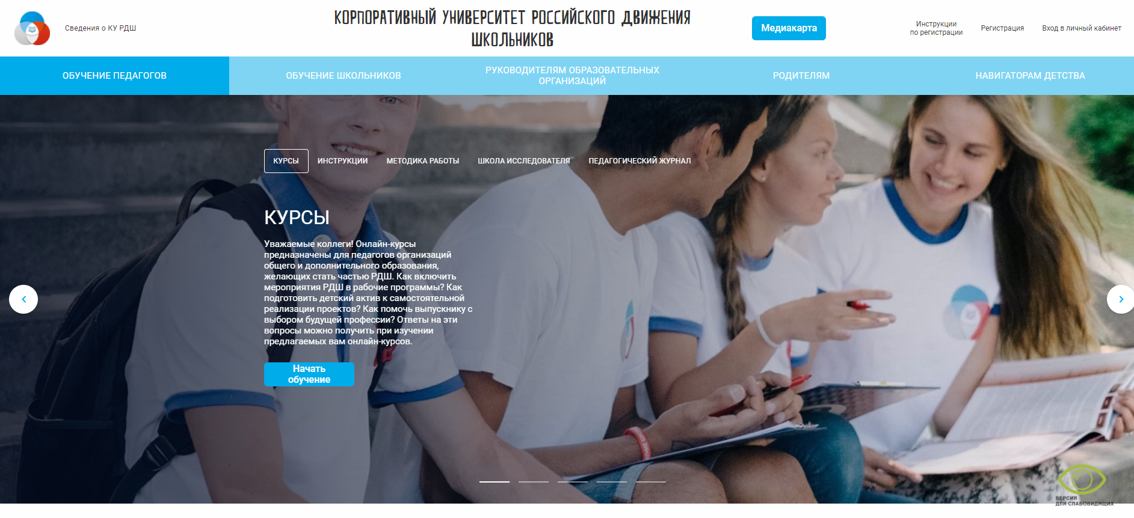

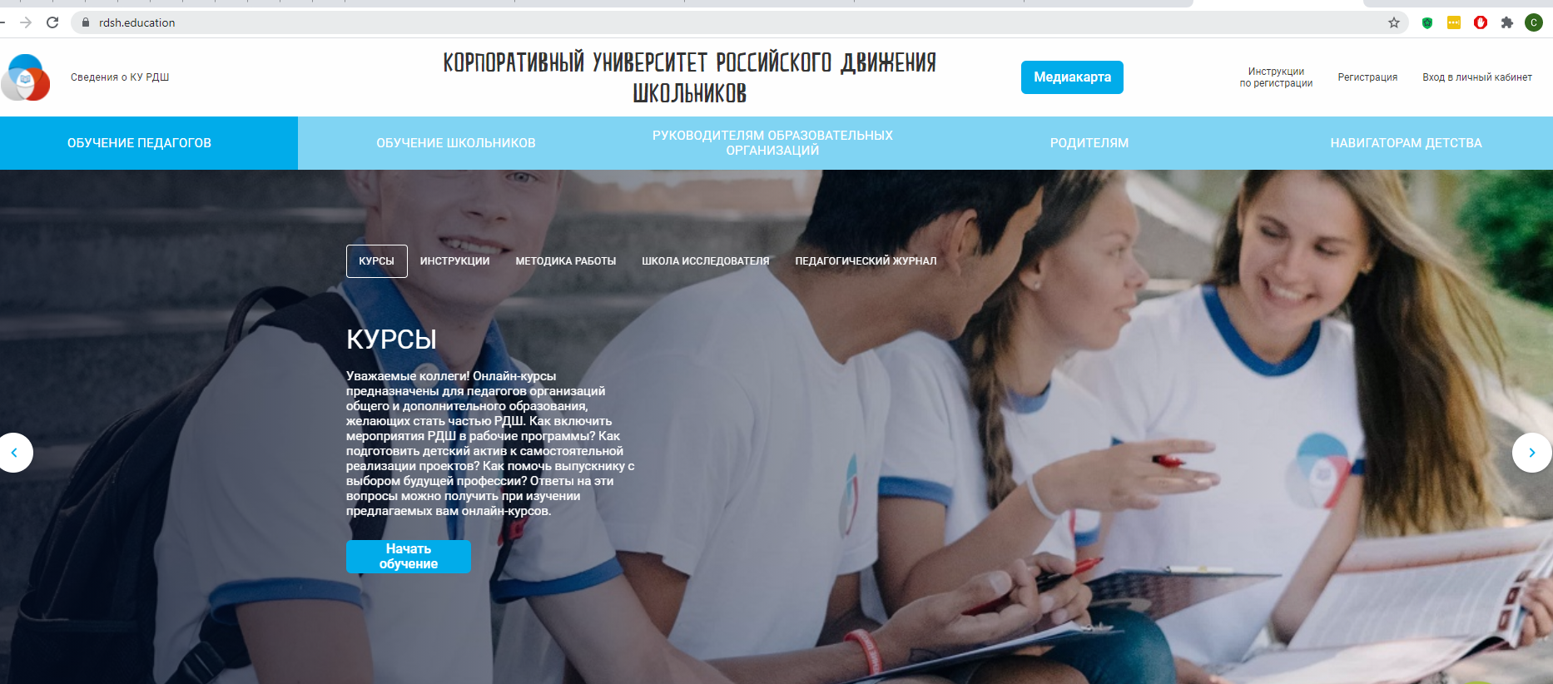
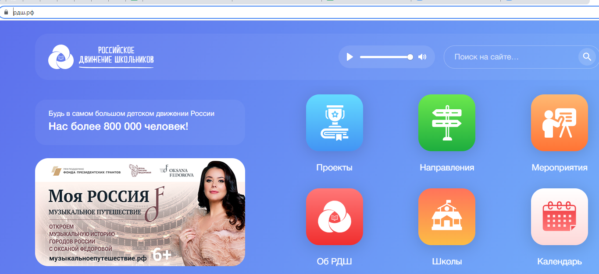
методическое сопровождение деятельности советника
малого
и
среднего
-
и

Slide 7
Примерные темы консультаций по вопросам организации работы советника в школе
Сентябрь - Практическое занятие «Как работать с сайтом РДШ?» - Консультация «Как создать первичное отделение РДШ на базе образовательного учреждения?» | Октябрь 19.10, 15:00 ДДЮТ (ул. Сталеваров, 32) Семинар-практикум «Методические рекомендации по формам воспитательной работы» | ноябрь Областной сбор советников по воспитательной работе Вологодской области
Декабрь 14.12, 15:00 ДДЮТ (ул. Сталеваров, 32) Практикум «Современные формы воспитательных мероприятий» | январь | Февраль Консультация к участию во Всероссийском конкурсе «Большая перемена»
Март | апрель | май
Июнь | июль | август
малого
и
среднего
-
и

Slide 8

ВАШИ ВОПРОСЫ

